Slide 1
乐翼说明书
Copyright © 2021-2022 lehaotech. All Rights Reserved

Slide 2
1
用户注册
多用户体验
目 录
2
词条使用
儿童模式 家长模式
CONTENTS
3
双重模式
儿童模式 家长模式
4
辅助功能
记录 下载 分享

Slide 3
1
用户注册

Slide 4
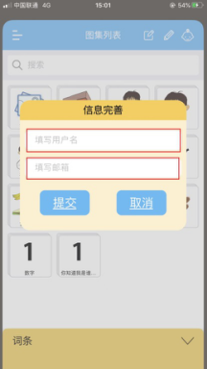
在用户打开乐翼APP后需要通过（信息完善）填写用户名和邮箱来完成用户注册。
用户名称可以选择自己喜欢的名字来填写。
邮箱需要进行正确的填写，系统会自动向此邮箱发送一份激活邮件，通过邮箱激活来进行用户认证。邮箱激活流程为：进入邮箱点击系统发送的邮件---打开邮件---点击邮件内的激活链接---显示“激活成功”----退出邮件---点击APP进行使用。

Slide 5
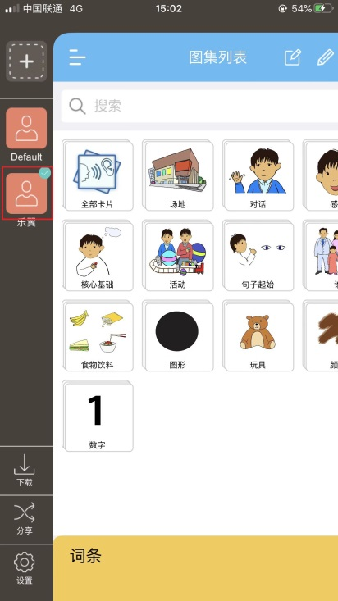
用户注册成功后点击左上角的“+”按钮，可添加新的用户（在同一个邮箱账户内添加新的用户不需要新的邮箱认证，只需要填写用户名即可）。
乐翼APP支持一账户多用户机制，可以让家人和朋友同时在一台设备上为孩子设置不同的词条组。

Slide 6
2
词条使用

Slide 7
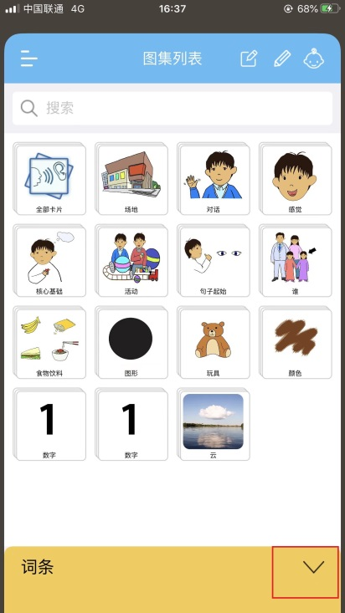
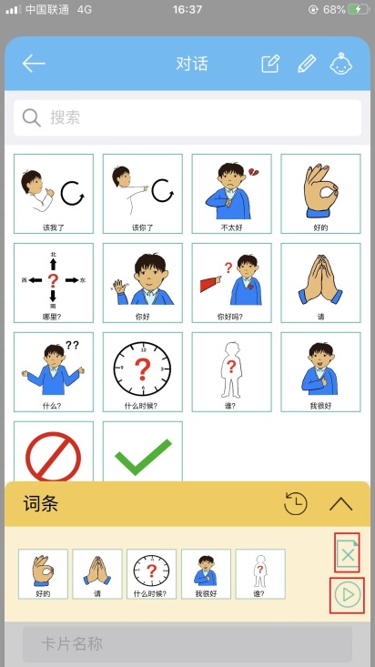
点击任意卡片就可以将卡片加到词条中组成句子。可点击“删除”按钮对卡片进行删除。可点击“播放”按钮对多张卡片进行组合播放。
点击向下的箭头打开词条编辑。

Slide 8
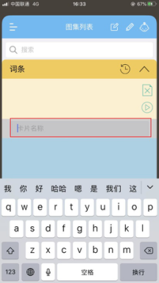
在搜索框内搜索想要添加的卡片名称，相对应的卡片就会出现在词条中。

Slide 9
3
双重模式

Slide 10
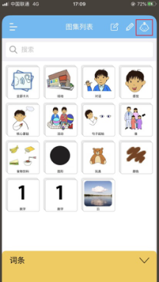
儿童
模式
儿童模式是专门为儿童设计的一种使用模式，在儿童模式内只能对卡片和词条进行使用，儿童也可自行编辑词条但不能对家长设置好的词条进行添加或删除。
点击图标进入儿童模式。

Slide 11
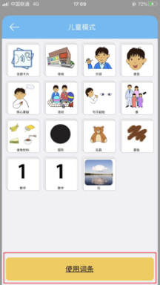
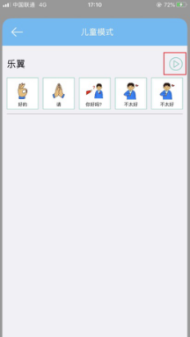
儿童
模式
点击播放按钮可对词条进行用。
进入儿童模式后可以对卡片进行编辑和使用，点击“使用词条”后进入词条使用页面。（此词条为家长提前编辑好的词条）

Slide 12
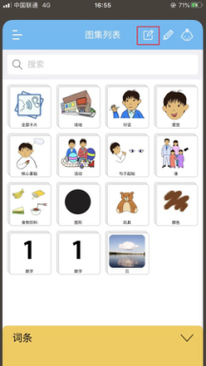
家长
模式
家长模式是用户可以在家长编辑页面中将想要给孩子使用的词条提前编辑好，方便孩子可以在儿童模式内进行使用。
点击右上角的图标可进入家长编辑页面。

Slide 13
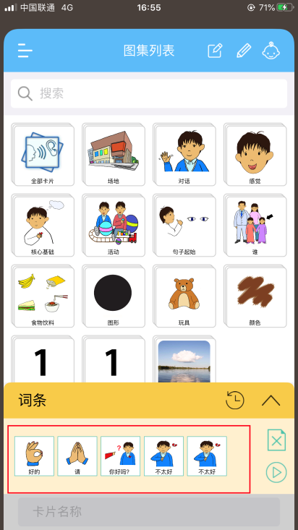
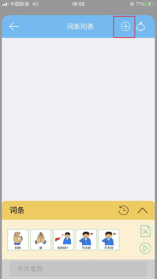
家长
模式
点击上方的加号，提交词条名称
进入家长编辑页面前用户需要提前将想要加入的词条编辑好。

Slide 14
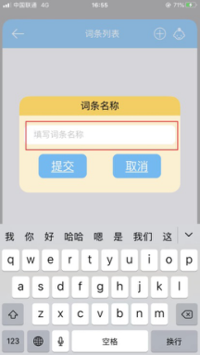
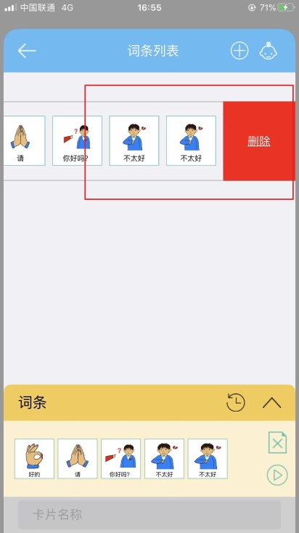
家长
模式
向左滑动词条便可对词条进行删除。
提交词条名称后便可成功添加词条。

Slide 15
4
辅助功能

Slide 16
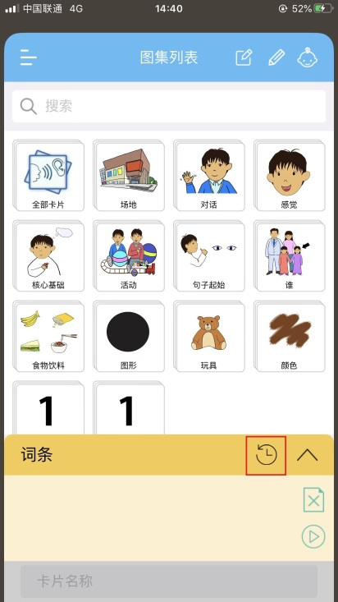
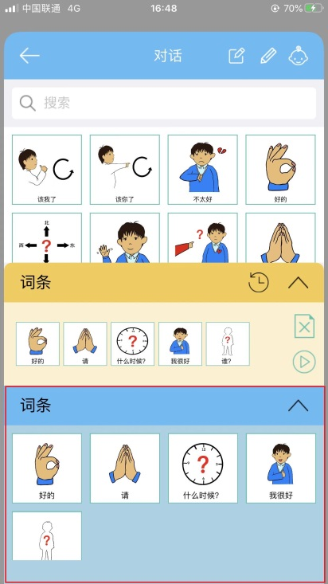
历史记录
用户可以在”历史记录”页面中查找到自己曾经使用过的卡片。
历史记录最多可以保存8张卡片，如果超出8张卡片则删除掉最上面的一张卡片叠加保存。

Slide 17
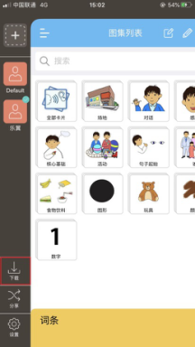
下载
点击“下载”进入下载页面，在下载页面内会显示官方提供的图集来供大家进行下载。
未下载过的图集会显示在“下载”的标签内，已经下载过的图集会显示在“已下载”的标签内。

Slide 18
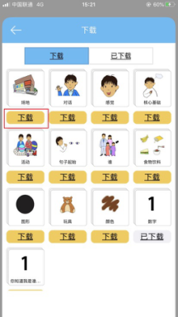
下载
如用户需要下载自己喜欢的图集点击图集下方的“下载”按钮就可以了。下载成功的图集会在APP的首页进行显示。

Slide 19
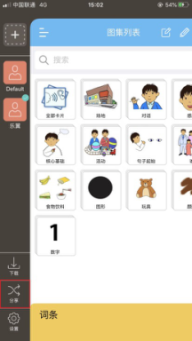
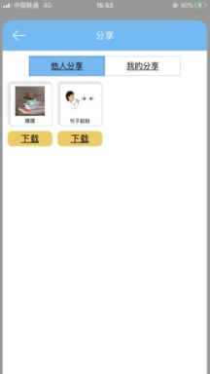
分享
点击“分享”进入分享页面，在分享页面内会显示其他用户所分享的图集来供大家进行下载。
在分享页面内共有两个标签：他人分享和我的分享。其他用户分享的图集会显示在他人分享的标签内，我自己的分享则会显示在我的分享标签内。

Slide 20
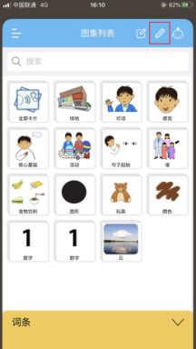
分享
用户如果想将自己喜欢的图集进行分享则需要先在自己的用户页面创建一个新的图集并把自己喜欢的卡片放到图集里。
创建图集首先点击首页的铅笔图标进入图集编辑页面。

Slide 21
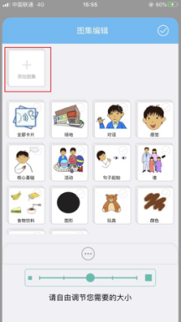
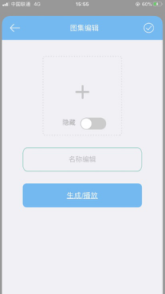
分享
添加图集需要先上传图片，输入图集名称，点击“生成/播放”按钮就可以了。
进入图集编辑页后点击“添加图集”按钮。

Slide 22
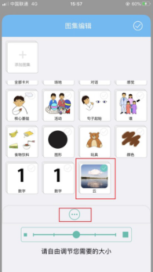
分享
图集创建完成后会显示在首页上，用户可以再次进入图集编辑页面选中新创建的图集后点击“设置”按钮。

Slide 23
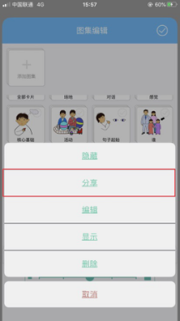
分享
点击菜单中的“分享”按钮后分享完成，用户可以在“我的分享”标签内找到自己所分享的图集。

Slide 24
谢谢观看

